Slide 1
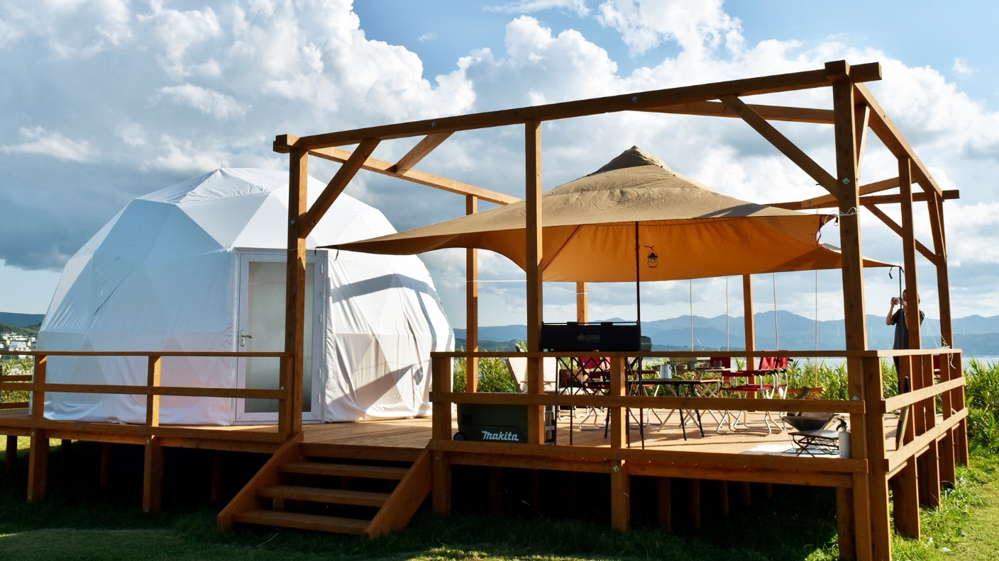
江差町観光まちづくり戦略 ＤＭＯ中期計画
２０２６年度事業計画概要版
一般社団法人北海道江差観光みらい機構

Slide 2
【沿 革 等】
【第６次江差町総合計画（後期計画）との整合性】
◇名 称
◇所 在 地
◇設 立 等
◇設立経緯
◇主な活動
一般社団法人北海道江差観光みらい機構
■地域資源を有効活用した観光受け入れ体制の推進
■住民の参画意識の醸成
■地域ブランディングを促進する観光アイテムの開発
江差町字姥神町１番地１０
［ 江差を磨く ］
2018（平成30）年10月 一般社団法人設立
2019（平成31）年 4月 一般社団法人運用開始
2020（令和 2）年 1月 第３種旅行業登録
2022（令和 4）年 3月 地域DMO登録
2025（令和 7）年 3月 地域DMO更新登録
■各種メディアを活用した体系的な江差町のブランド力向上
■住民・観光客が主体となった観光情報の発信
■コンテンツ・マネジメントによる観光ポータルサイトの充実
■江差追分をはじめとした郷土芸能の発信
［ 江差を発信する ］
江差町では、江差町における観光によるまちづくりを進め、持続可能な地域を構築することを目的として、「江差を磨く」「江差を発信する」「江差に誘う」「江差で憩う」「江差を経営する」の５本柱による「“古くて新しいまち江差”観光戦略書」を２０１７(H29)年に策定し、特に「地域で稼ぐ・儲ける」仕組みの構築に向けて、江差町版ＤＭＯの形成・確立を目指してまいりました。
この間、江差町や江差町観光まちづくり協議会などによる活動支援をいただき、２０１８(H30)年１０月１７日に江差町版ＤＭＯである「一般社団法人北海道江差観光みらい機構」（以下、「みらい機構」という。）が設立され、２０１９(H31)年４月１日より活動を開始しました。
■公共交通機関等（民間事業者）と連携した2次交通対策
■広域連携による観光誘客の推進
■交流人口・関係人口増加に向けた取り組みの強化
［ 江差に誘う ］
■着地型観光を推進するＤＭＳ（観光マネジメントシステム）
のデザイン
■体験型観光プログラム充実
■WEB予約・決済機能の導入
［ 江差で憩う ］
［ 江差を経営する ］
■北海道江差観光みらい機構を中核組織とした地域マネ
ジメントによる稼ぐ仕組みの構築
「体験観光推進」、「観光プロモーション」、「町産品等の販売・開発」を基軸としながら、アンテナショップぷらっと江差やかもめ島マリンピング運営など観光に関わる業務をもって町の活性化へとつなげるべく活動
誇りある暮らしを未来へ紡ぎ、みんなでつくる自分たちごとのまちづくり
“観光振興による地域経済の発展「エエ町、江差。」の実現”を目指します
1

Slide 3
【中期計画３か年の活動（2025～2027年度）】
【基本方針】
【計画期間中の数値目標（ＫＰＩ）】
◇基本方針１
地域ブランド力の強化と日本遺産地域活性化計画との連動
指標項目 |  | 2025 （Ｒ７） 年度 | 2026 （Ｒ８） 年度 | 2027 （Ｒ９） 年度
●観光入込客数（人） R5実績～249千人 | 目標 | 324,000 | 325,000 | 364,000
 | 実績 | 284,231
●宿泊客延べ数（人） R5実績～19千人 | 目標 | 20,000 | 20,500 | 21,000
 | 実績 | 24,452
●旅行消費額（円／人） R5実績～4,686円／人 | 目標 | 5,791 | 6,343 | 6,895
 | 実績 | 6,240
●来訪者満足度（％） R5実績～83.1% | 目標 | 85.1 | 86.0 | 87.0
 | 実績 | 95.3
●リピーター率（％） R5実績～42.3% | 目標 | 48.5 | 51.5 | 54.6
 | 実績 | 37.9
●WEBサイトアクセス状況（回） R5実績～560千回 | 目標 | 582,600 | 594,300 | 606,200
 | 実績 | 565,534
●着地型体験プログラムの実行性評価B以上（件） | 目標 | ３ | ４ | 5
 | 実績 | ２
課題１ 町民の参加意識の醸成
・江差町観光まちづくり協議会、ＤＭＯを核とした地域内事業者等との連携
体制構築による地域経済への波及
・観光庁等の補助金を活用した事業展開による町民の巻き込みと観光コン
テンツづくり
課題２ 地域ブランド力の向上
・日本遺産地域活性化事業の推進
・観光ポータルサイトを柱とした効果的な情報発信
◇基本方針２
誘客機能の強化と北の江の島構想との連動
課題３ 交流人口・関係人口の増加
・江差町の素材を活かしたメインターゲットの取り込み
・広域連携による観光誘客の推進
課題４ 滞在型観光の構築
・かもめ島マリンピングの運営
・イベント民泊の運営
・滞在型観光促進のための担い手確保（町民・事業者・各種団体等への呼
びかけ、地域おこし協力隊（委託型）等の活用）
課題５ 組織の基盤強化
・組織全体の収入源の確保、収支内容の改善
・北の江の島構想に係る組織再編への対応
２

Slide 4
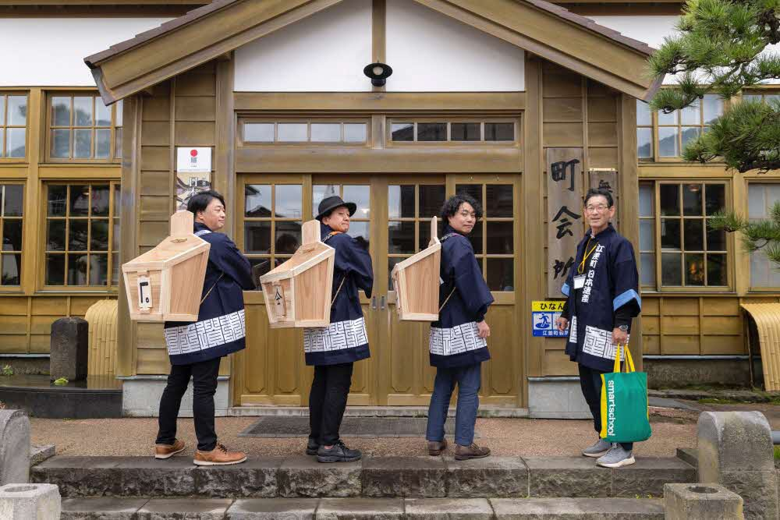
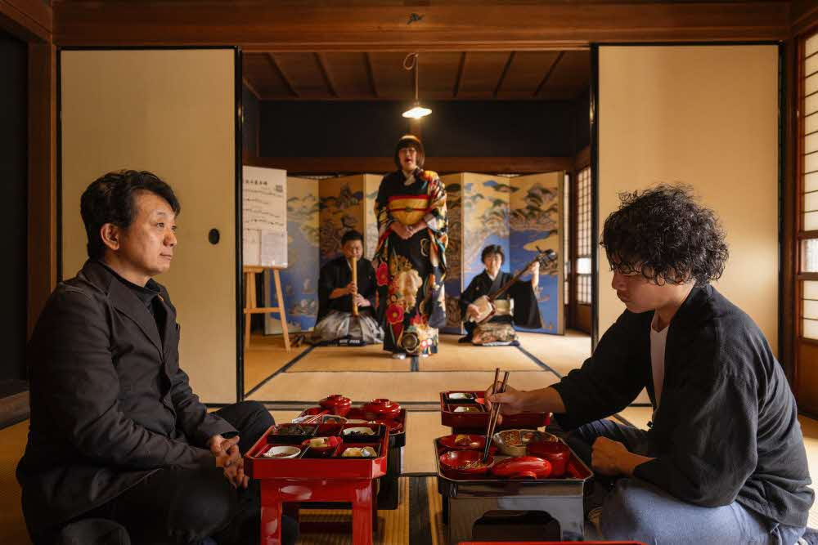
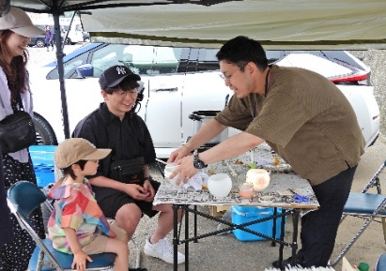
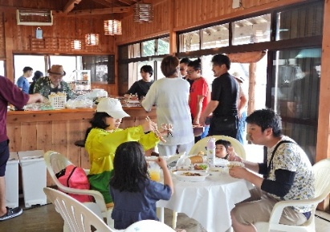
【みらい機構2026年度の活動】
［ 江差を発信する ］
地域ブランド力の向上
◇基本方針１
地域ブランド力の強化と日本遺産地域活性化計画との連動
１）日本遺産地域活性化事業の推進
２）観光ポータルサイトを柱とした効果的な情報発信
町民の参加意識の醸成
［ 江差を磨く ］
【2026年度活動目標】
(1)令和７年度において、江差町観光まちづくり協議会が中心となって造成した体験型の日本遺産ツアーの販売を行い、「日本遺産のまち」としての付加価値を高めます。（詳細はP5～P6参照）
・江差いにしえストーリーガイド（モッコを活用した体験）
・江差商家「旧中村家住宅」で北前船文化が育んだ、江差追分と郷
土料理体験
・北前船交易とかもめ島が育んだ、江差商人宴席なりきり体験
(2)日本遺産ガイダンス施設となっている町会所会館を発信拠点とし、同施設に設置されている観光案内と連携しながら、スタンプラリー、クイズラリーの活用による町なか周遊につなげます。
(3)みらい機構のかもめ島における日本遺産ウォークを継続するとともに、海洋体験を通じた日本遺産の紹介等普及に向けて積極的に取り組みます。
(4)観光ポータルサイトを柱とし、日本遺産ページや英語サイトとも連動させながら、江差町の歴史文化等の魅力を伝えるとともに、地域イベント情報の提供による集客化を図ります。
１）ＤＭＯ組織運営による地域経済への波及
２）観光庁等の補助金を活用した事業の展開によ
る町民の巻き込みと観光コンテンツづくり
【2026年度活動目標】
(1)販売を開始する日本遺産ツアー（体験メニュー）において、ガイド協会や町内業者等と連携して運営します。また、運営を通じて、プレイヤーの育成を目指します。
(2)みらい機構の活動（イベント含む）において、町内飲食店や業者、地域活動団体との連携を図り、町民参加型の事業運営を目指します。⇒マリンフェスタほか
(3)観光ポータルサイトでの町内業者の情報発信による相互交流・連携を図ります。
(4)事務局を担う江差町観光まちづくり協議会の運営にあたり、江差町と連携し、国の補助事業を活用しながら日本遺産事業をはじめとする観光コンテンツの充実と町民参加を目指します。
(5)かもめ島マリンピングの青少年健全育成事業を通じた町民の参加意識醸成に努めます。
マリンフェスタ(2025開催状況)
ツアーイメージ写真
３

Slide 5
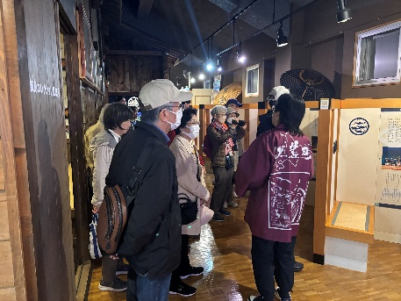
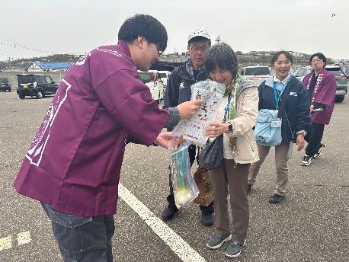
◇基本方針２
誘客機能の強化と北の江の島構想との連動
［ 江差で憩う ］
滞在型観光の構築
交流人口・関係人口の増加
１）かもめ島マリンピングの運営
２）イベント民泊の運営
３）滞在型観光促進のための担い手確保
［ 江差に誘う ］
１）江差町の素材を活かしたメインターゲットの
取り込み
２）広域連携による観光誘客の推進
［ターゲット設定］
◇第１ターゲット層
かもめ島を中心とする、江差町の歴史文化の舞台でもある自然に
興味を持つ親子連れ
◇第２ターゲット層
北前船交易により培われた江差独特の歴史文化に興味のある日本国内の中高年層、および歴史文化の学習や体験を目的とする教育旅行の利用者層
◇第３ターゲット層
地域の自然と文化を体験することを好む、インバウンドを中心としたユニバーサルツーリズムの対象者層
【2026年度活動目標】
(1)閑散期対策として「平日割」プランを継続するほか、新たなプランを創設し、利用促進を図ります。
・「平日割」⇒７月と８月を除くグランピング及びライトハウス閑散期の平日の宿泊が対象～ペア料金の2,000円割引
・「学生割」⇒学生グループの３名以上の宿泊が対象～マリ
ンピングの情報をSNSでPRすることを条件に１名
分の宿泊費を無料（手ぶらは１組10%割引）
・「ﾘﾋﾟｰﾀｰ割」⇒宿泊リピーターが対象～宿泊費の10％割引
(2)「こどもキャンプ事業」を実施し、当機構の活動への理解の向上と担い手の育成、地域の青少年健全育成活動に寄与します。
(3)厚沢部町で実施の保育留学と連携し、かもめ島マリンピングで留学家族の受入を行い、行為連携を通じた利用者拡大を図ります。
・かもめ島マリンピングでの受入⇒UMIASOBIプランの体験活動
(4)江差追分全国大会時のイベント民泊を継続し、期間中の滞在型
観光の促進を図ります。
(5)地域おこし協力隊の制度を活用し、滞在型観光の担い手を確保
します。
(6)イベント等において、町民や町内活動団体、事業者等と連携し、DMO活動への協力者の拡大と地域への経済波及に努めます。
【2026年度活動目標】
(1)各ターゲットに向けた訴求方法の構築（HP、利用者のSNS
発信、情報誌掲載 etc）
(2)道南圏における各種団体との連携による交流人口・関係人
口の増加
(3)クルーズ船オプショナルツアーの誘致数の拡大
(4)かもめ島マリンピングにおける厚沢部保育留学家族の受入
４
クルーズ船日本丸受入（2025年度）

Slide 6
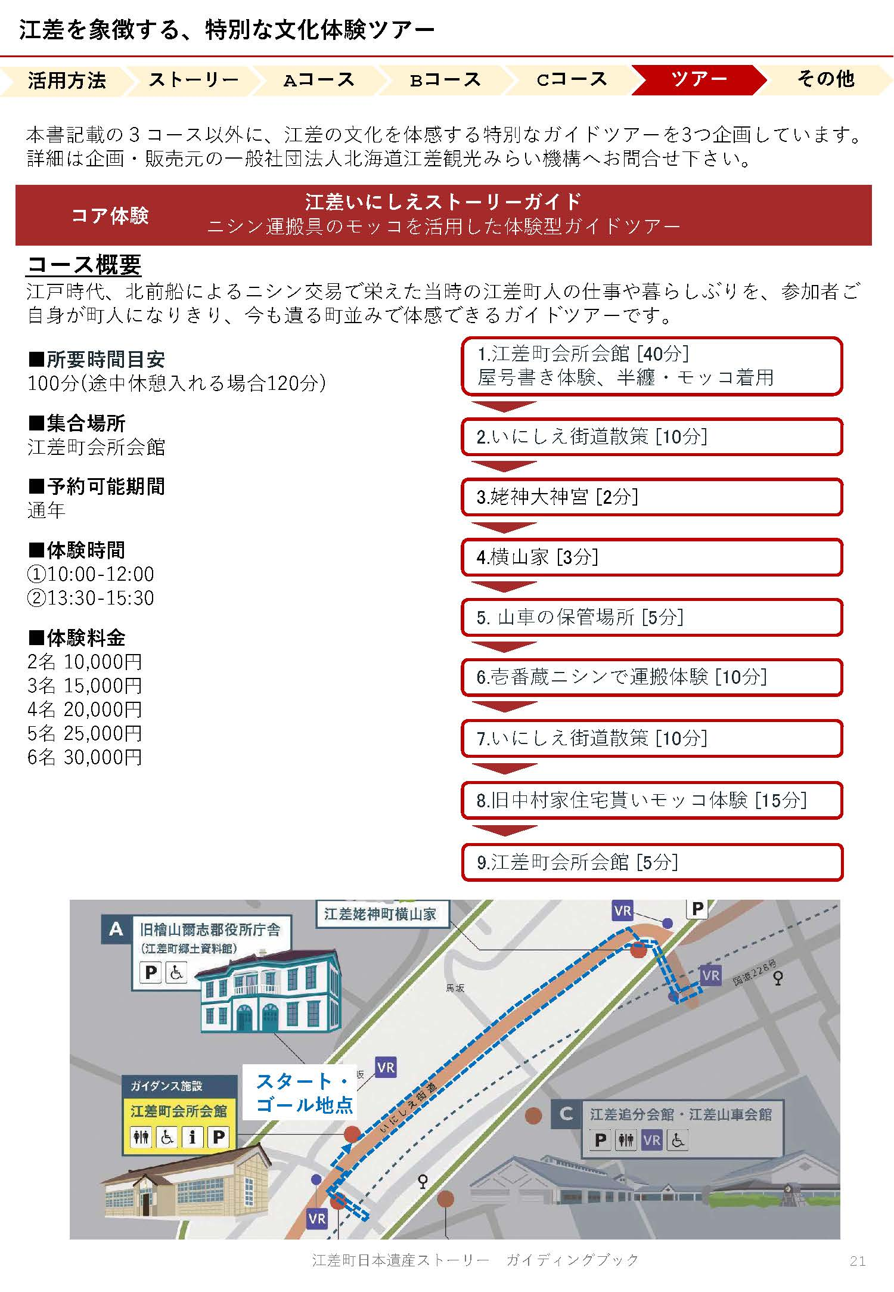
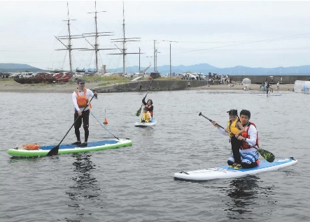
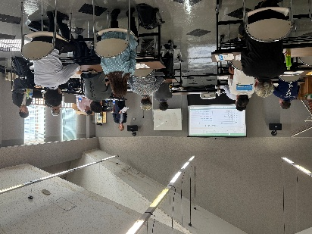
【参考資料～日本遺産ツアー概要】
［ 江差を経営する ］
組織の基盤強化
１）組織全体の収入源の確保
２）北の江の島構想に係る組織再編への対応
【売上目標】
 | 2025(R7)年度 | 2026(R8)年度 | 2027(R9)年度
マリンピング目標 | 3,900千円 | 5,000千円 | 6,000千円
マリンピング実績 | 3,659千円
ぷらっと江差目標 | 20,000千円 | ― | ―
ぷらっと江差実績 | 19,510千円 | ― | ―
【2026年度活動目標】
(1)機構全体の売上強化⇒マリンピングの新プラン導入、日本遺産ツ
アーの販売開始
(2)他機関助成事業等の活用
(3)人材育成に向けた職員研修機会の強化⇒DMO中核・実務者研修、管
理者（理事）研修
(4)職員等地域内講師としての派遣
(5)地域観光活動の一元化に向けた組織のあり方の検討
海洋体験（SUP)
職員研修
５

Slide 7
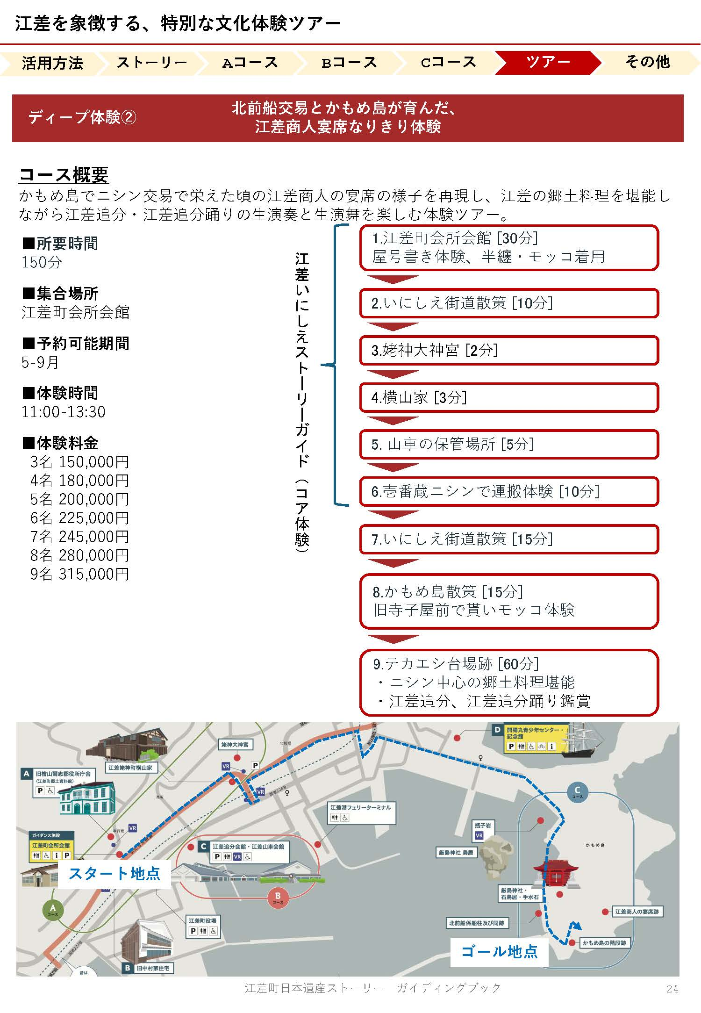
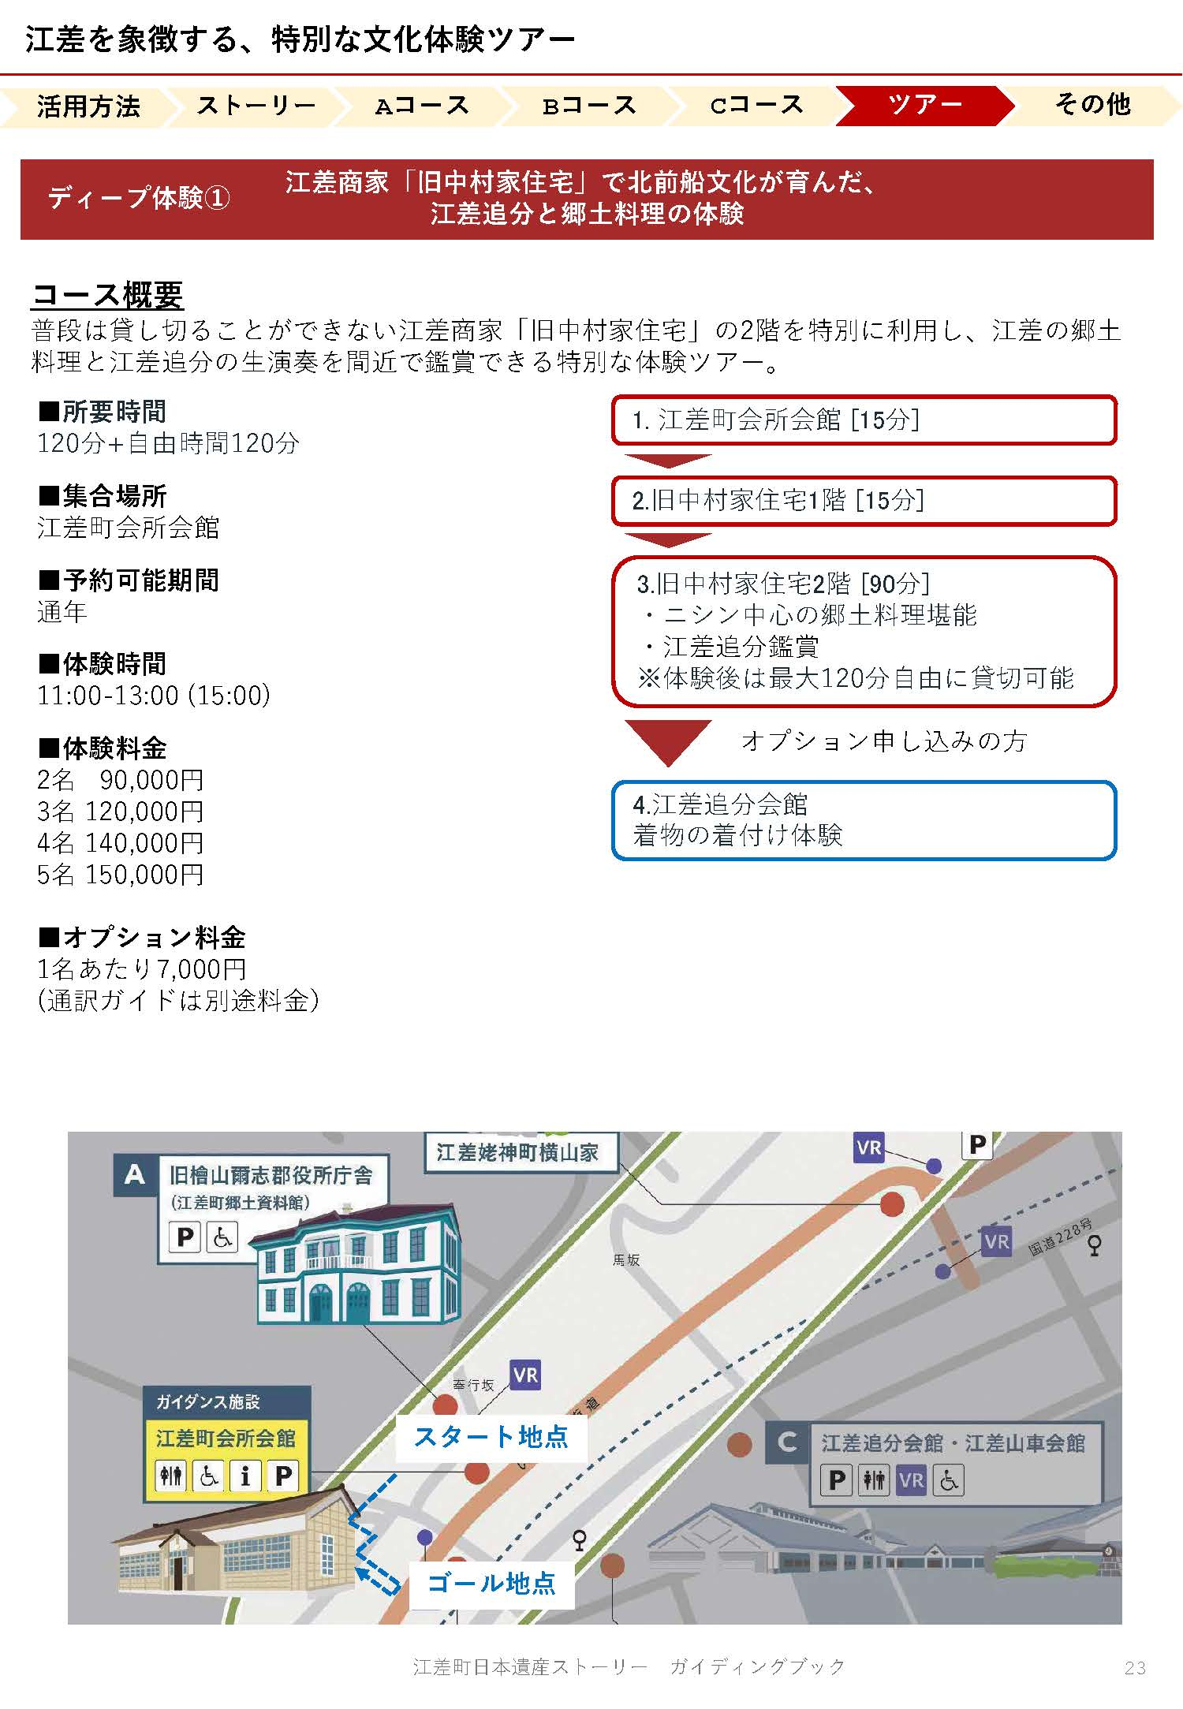
【参考資料～日本遺産ツアー概要】
６

